Slide 1
„Információvédelem menedzselése” LXXIX. Szakmai Fórum Budapest, 2018. január 17.
Bevezető gondolatok
Tarján Gábor
Hétpecsét Információbiztonsági Egyesület, al-elnök
www.hetpecset.hu
Notes:
Információvédelem Menedzselése LVI. Szakmai Fórum

Slide 2
A tizenhetedik évet kezdjük 2018-ban!
2001-től óta „Értékteremtő munkacsoport”
MagiCom + Szenzor + magánszemélyek
BS7799 szabvány fordítás
oktatási tematikák készítése
2004-ben 12 magánszemély megalakítja a
Hétpecsét Információbiztonsági Egyesületet
Céljaink:
az információs társadalom biztonságának támogatása
az információvédelem kultúrájának és ismereteinek terjesztése, a tudatosság kialakítása
információvédelmi szakmai műhely létrehozása
2
Notes:
Információvédelem Menedzselése LVI. Szakmai Fórum

Slide 3
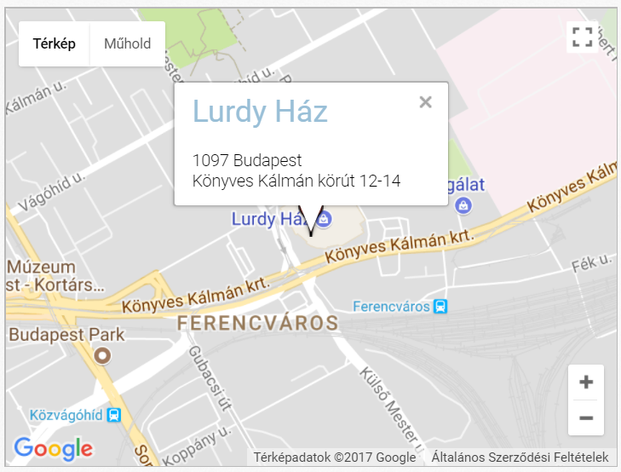
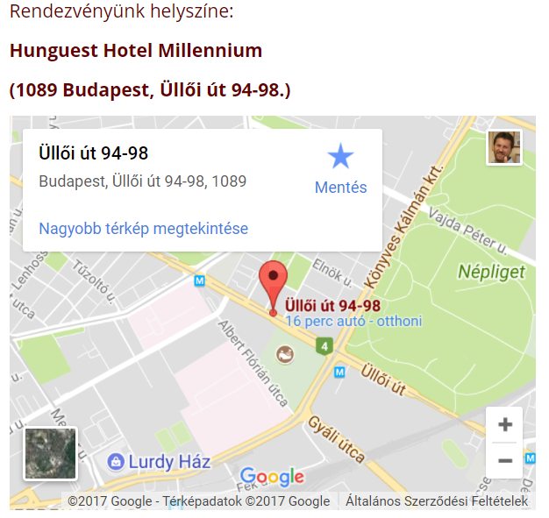
2018 januártól új helyszín
Lurdy Konferenciaközpont 4. Terem, 280m2
2018. január 17. szerda
2018. március 07. szerda
2018. május 16. szerda
2018. szeptember 19. szerda
2018. november 21. szerda

Slide 4
Hírek a múltból (2017) és a jövőből (2018)
SecOps
2017: Akik a Bitcoin mellett döntöttek, igen jó évet tudhatnak maguk mögött. Év elején még 1000 dollár alatt járt 1 bitcoin értéke, most pedig már a 20.000 dolláros árfolyamot ostromolja. Bár még kockázatos befektetésnek számítanak a kriptovaluták, amire rendszerint fel is hívjuk a figyelmet, az elmúlt időszak egyértelműen a Bitcoin meneteléséről szólt. És hol van még a vége? 2018?
2017 legnépszerűbb jelszavai emelkedő számsorrendben a következők (SplashData):
1. 123456 ( változatlan)
2. Password ( változatlan)
3. 12345678 (2016: 4.)
4. qwerty (2016: 6.)
5. 12345 (2016: 3.)
6. 123456789 (új)
7. letmein (új) „engeggyé má be”
8. 1234567 ( változatlan)
9. football (2016: 5.)
10. iloveyou (új)

Slide 5
Hírek a múltból (2017) és a jövőből (2018)
SecOps
A Hétpecsétes történetek II.-t az új Média partnerünk, a Digitalstand, segítségével elektronikusan ingyenesen elérhetővé tettük decemberben. A Digitalstand felületén elérhető statisztika szerint közel ezren néztek bele a könyvbe, s több mint százan a kiadványaik közé is helyezték. Ezt látva január 2.-án az első - ISO 27001 követelményekről szóló kötetet - is megosztottuk. Aki esetleg lemaradt erről, azoknak az URL: https://digitalstand.hu/kiadvanyok/_kiadvanyok/_magazin/magazin/it_szamitastechnika

Slide 6
Események a közeli jövőből
Az ISACA Magyarországi Egyesület 2018. február 14-én 17.00-kor tartja éves közgyűlését a szokásos helyen, az MNB 1013 Budapest, Krisztina krt. 39. alatti épületében (korábban PSZÁF), melyre tisztelettel meghívunk minden érdeklő tagot és nem tagot!
SecOps Europe 2018 – Budapest Kongresszusi Központ: 2018. január 24-25 (CPE pontok!)
https://secops-europe.com
Witsec!

Slide 7
Hétpecsétes történetek 2,5 – „GDPR”
Helyzet van… GDPR!
Az információbiztonsággal foglalkozók körében a GDPR, illetve főleg a szabályok be nem tartásából származó büntetés / fenyegetés mértéke sok új gondolatot hozott. Az ezzel foglalkozó konferenciáknak, és cikkeknek se szeri, se száma.
Mi a Hétpecsétnél most úgy gondoljuk, hogy felhasználva a 16 év alatt felépített szakmai műhelyünket, elkészítjük a „Hétpecsétes történetek 2,5”-et, amely kifejezetten a GDPR-ral foglalkozik.
Mindezt az idő rövidsége, s a téma szerteágazó jellege miatt egy újszerű közösségi formában kívánjuk megvalósítani:
A január 17-i Szakmai Fórumunkon meghirdetjük, hogy a kollégák küldjék el, hogy számukra milyen nyilvánosan elérhető helyen találtak számukra értékes információt. Ezeket február 7-ig gyűjtjük.
Majd a beérkezett ajánlások alapján egy rendezett, csoportosított és kulcsszavakra kigyűjtött antológiát állítunk össze a közösségből erre a feladatra jelentkező önkéntesekkel.
A „Hétpecsétes történetek 2,5 – a GDPR antológia”-t a Hétpecsét 80., március 7.-ei szakmai fórumán mutatjuk be, és ezzel egyidőben nyilvánossá is tesszük.

Slide 8
PÁLYÁZATI FELHÍVÁS az „Év információbiztonsági újságírója - 2018” cím elnyerésére
Az év információbiztonsági újságírója - 2018
Idén XIII. alkalommal!
Beadási határidő: 2018. április 27. (péntek) 15:00
Egyesület székhelyén (1102 Budapest, Szent László tér 20.)
Elektronikusan (titkar@hetpecset.hu)
Postai úton (1102 Budapest, Szent László tér 20.)
Min. 5 darab 2017. január 1. utáni referencia publikáció (illetve nyilvánosan elérhető link)
Eredményhirdetés LXXXI. Fórumon - 2018. május 16.-án.

Slide 9
A megelőző tizenkét pályázat (2006-2017)
Eddigi nyertesek:
2006 - Kristóf Csaba (Biztonság portál)
2007 - Kelemen László (IT Security)
2008 - Turcsán Tamás (CW, Figyelő)
2009 - Dajkó Pál (IT café)
2010 - Sebők Viktória (Figyelő)
2011 - Schopp Attila (ITBusiness)
2012 - Bátky Zoltán (Bitport.hu Média Kft.)
2013 - Kristóf Csaba (Biztonságportál (Isidor Kft.)
2014 - Csizmazia-Darab István (SICONTACT Kft.)
2015 - Molnár József (PC World)
2016 - Bolcsó Dániel, (Index.hu)
2017 – Vass Enikő (ITBusiness)
2018 - ???
9
Notes:
Információvédelem Menedzselése LVI. Szakmai Fórum

Slide 10
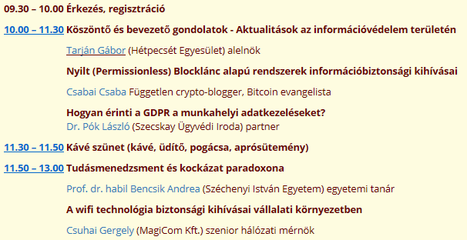
MAI PROGRAM
10
Notes:
Információvédelem Menedzselése LVI. Szakmai Fórum

